Slide 1

Chào mừng các em đến với tiết Tiếng Việt - Lớp 2

Slide 2


Thứ Tư ngày 2 tháng 3 năm 2022
Tiếng Việt
Bài 14: Cỏ non cười rồi (t1 + 2)

Slide 3
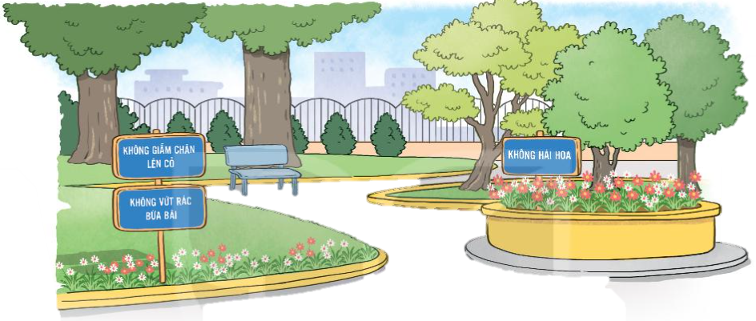
Các tấm biển báo dưới đây nhắc nhở chúng ta điều gì?
KHÔNG GIẪM CHÂN LÊN CỎ
KHÔNG HÁI HOA
KHÔNG DẪM CHÂN LÊN CỎ
KHÔNG HÁI HOA
KHÔNG VỨT RÁC BỪA BÃI
KHÔNG VỨT RÁC BỪA BÃI

Slide 4
CỎ NON CƯỜI RỒI
Mùa xuân đã đến. Cỏ trong công viên bừng tỉnh sau giấc ngủ đông. Từng đàn én từ phương Nam trở về. Trẻ em chơi đùa dưới ánh mặt trời ấm áp.
Một hôm, chị én nâu đang sửa soạn đi ngủ thì nghe thấy tiếng khóc thút thít. Lần theo tiếng khóc, én nâu tìm đến công viên nhỏ. Thấy một cây cỏ non đang khóc, én nâu hỏi:
- Em bị ốm à?
Cỏ non khóc nấc lên:
- Chị ơi, em không đứng thẳng được nữa. Các bạn nhỏ đã đến đây chơi đùa và giẫm lên em.
Én nâu lặng đi một phút rồi bỗng reo lên:
- Đừng khóc nữa! Chị sẽ giúp em.
thút thít
Thế rồi, én nâu gọi thêm rất nhiều bạn của mình. Suốt đêm, cả đàn én ra sức đi tìm cỏ khô tết thành dòng chữ “Không dẫm chân lên cỏ!” đặt bên cạnh bãi cỏ. Xong việc, én nâu tươi cười bảo cỏ non:
- Từ nay em yên tâm rồi. Không còn ai giẫm lên em nữa đâu.
Cỏ non nhoẻn miệng cười và cảm ơn chị én nâu.
(Theo 365 truyện kể hằng đêm)
Thút thít: tiếng khóc nhỏ và ngắt quãng.
Đọc nối tiếp câu

Slide 5
Ngắt nghỉ
Một hôm, chị én nâu đang sửa soạn đi ngủ thì nghe thấy tiếng khóc thút thít.

Slide 6
CỎ NON CƯỜI RỒI
Mùa xuân đã đến. Cỏ trong công viên bừng tỉnh sau giấc ngủ đông. Từng đàn én từ phương Nam trở về. Trẻ em chơi đùa dưới ánh mặt trời ấm áp.
Một hôm, chị én nâu đang sửa soạn đi ngủ thì nghe thấy tiếng khóc thút thít. Lần theo tiếng khóc, én nâu tìm đến công viên nhỏ. Thấy một cây cỏ non đang khóc, én nâu hỏi:
- Em bị ốm à?
Cỏ non khóc nấc lên:
- Chị ơi, em không đứng thẳng được nữa. Các bạn nhỏ đã đến đây chơi đùa và giẫm lên em.
Én nâu lặng đi một phút rồi bỗng reo lên:
- Đừng khóc nữa! Chị sẽ giúp em.
1
2
Thế rồi, én nâu gọi thêm rất nhiều bạn của mình. Suốt đêm, cả đàn én ra sức đi tìm cỏ khô tết thành dòng chữ “Không dẫm chân lên cỏ!” đặt bên cạnh bãi cỏ. Xong việc, én nâu tươi cười bảo cỏ non:
- Từ nay em yên tâm rồi. Không còn ai giẫm lên em nữa đâu.
Cỏ non nhoẻn miệng cười và cảm ơn chị én nâu.
(Theo 365 truyện kể hằng đêm)
3
Đọc nối tiếp đoạn
Đọc nối tiếp đoạn trong nhóm

Slide 7




LUYỆN ĐỌC NHÓM

Slide 8
CỎ NON CƯỜI RỒI
Mùa xuân đã đến. Cỏ trong công viên bừng tỉnh sau giấc ngủ đông. Từng đàn én từ phương Nam trở về. Trẻ em chơi đùa dưới ánh mặt trời ấm áp.
Một hôm, chị én nâu đang sửa soạn đi ngủ thì nghe thấy tiếng khóc thút thít. Lần theo tiếng khóc, én nâu tìm đến công viên nhỏ. Thấy một cây cỏ non đang khóc, én nâu hỏi:
- Em bị ốm à?
Cỏ non khóc nấc lên:
- Chị ơi, em không đứng thẳng được nữa. Các bạn nhỏ đã đến đây chơi đùa và giẫm lên em.
Én nâu lặng đi một phút rồi bỗng reo lên:
- Đừng khóc nữa! Chị sẽ giúp em.
1
2
Thế rồi, én nâu gọi thêm rất nhiều bạn của mình. Suốt đêm, cả đàn én ra sức đi tìm cỏ khô tết thành dòng chữ “Không dẫm chân lên cỏ!” đặt bên cạnh bãi cỏ. Xong việc, én nâu tươi cười bảo cỏ non:
- Từ nay em yên tâm rồi. Không còn ai giẫm lên em nữa đâu.
Cỏ non nhoẻn miệng cười và cảm ơn chị én nâu.
(Theo 365 truyện kể hằng đêm)
3
Hai nhóm đọc bài.

Slide 9






Tìm hiểu bài

Slide 10
1. Nói tiếp câu tả cảnh mùa xuân trong công viên.
a. Cỏ
bừng tỉnh sau giấc ngủ đông.
b. Đàn én
từ phương Nam trở về.
c. Trẻ em
chơi đùa dưới ánh mặt trời ấm áp.
Mùa xuân đã đến. Cỏ trong công viên bừng tỉnh sau giấc ngủ đông. Từng đàn én từ phương Nam trở về. Trẻ em chơi đùa dưới ánh mặt trời ấm áp.

Slide 11
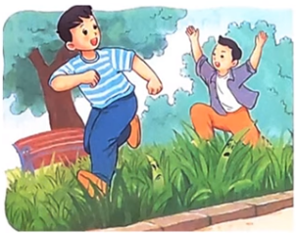
2. Vì sao cỏ non lại khóc?
Một hôm, chị én nâu đang sửa soạn đi ngủ thì nghe thấy tiếng khóc thút thít. Lần theo tiếng khóc, én nâu tìm đến công viên nhỏ. Thấy một cây cỏ non đang khóc, én nâu hỏi:
- Em bị ốm à?
Cỏ non khóc nấc lên:
- Chị ơi, em không đứng thẳng được nữa. Các bạn nhỏ đã đến đây chơi đùa và giẫm lên em.
Én nâu lặng đi một phút rồi bỗng reo lên:
- Đừng khóc nữa! Chị sẽ giúp em.

Slide 12
3. Thương cỏ non, chim én đã làm gì?
Thế rồi, én nâu gọi thêm rất nhiều bạn của mình. Suốt đêm, cả đàn én ra sức đi tìm cỏ khô tết thành dòng chữ “Không dẫm chân lên cỏ!” đặt bên cạnh bãi cỏ. Xong việc, én nâu tươi cười bảo cỏ non:
- Từ nay em yên tâm rồi. Không còn ai giẫm lên em nữa đâu.
Cỏ non nhoẻn miệng cười và cảm ơn chị én nâu.

Slide 13

bừng tỉnh sau giấc ngủ đông.
4. Thay lời chim én nói lời nhắn nhủ đến các bạn nhỏ.

Slide 14
HOẠT ĐỘNG NHÓM

Slide 15
bừng tỉnh sau giấc ngủ đông.
4. Thay lời chim én nói lời nhắn nhủ đến các bạn nhỏ.
Các cậu ơi, không được giẫm lên cỏ các cậu nhé.
Các bạn ơi, đừng giẫm lên cỏ nhé.

Slide 16
CỎ NON CƯỜI RỒI
Mùa xuân đã đến. Cỏ trong công viên bừng tỉnh sau giấc ngủ đông. Từng đàn én từ phương Nam trở về. Trẻ em chơi đùa dưới ánh mặt trời ấm áp.
Một hôm, chị én nâu đang sửa soạn đi ngủ thì nghe thấy tiếng khóc thút thít. Lần theo tiếng khóc, én nâu tìm đến công viên nhỏ. Thấy một cây cỏ non đang khóc, én nâu hỏi:
- Em bị ốm à?
Cỏ non khóc nấc lên:
- Chị ơi, em không đứng thẳng được nữa. Các bạn nhỏ đã đến đây chơi đùa và giẫm lên em.
Én nâu lặng đi một phút rồi bỗng reo lên:
- Đừng khóc nữa! Chị sẽ giúp em.
Thế rồi, én nâu gọi thêm rất nhiều bạn của mình. Suốt đêm, cả đàn én ra sức đi tìm cỏ khô tết thành dòng chữ “Không dẫm chân lên cỏ!” đặt bên cạnh bãi cỏ. Xong việc, én nâu tươi cười bảo cỏ non:
- Từ nay em yên tâm rồi. Không còn ai giẫm lên em nữa đâu.
Cỏ non nhoẻn miệng cười và cảm ơn chị én nâu.
(Theo 365 truyện kể hằng đêm)
Đọc cả bài.

Slide 17

Luyện tập theo văn bản đọc

Slide 18
CỎ NON CƯỜI RỒI
Mùa xuân đã đến. Cỏ trong công viên bừng tỉnh sau giấc ngủ đông. Từng đàn én từ phương Nam trở về. Trẻ em chơi đùa dưới ánh mặt trời ấm áp.
Một hôm, chị én nâu đang sửa soạn đi ngủ thì nghe thấy tiếng khóc thút thít. Lần theo tiếng khóc, én nâu tìm đến công viên nhỏ. Thấy một cây cỏ non đang khóc, én nâu hỏi:
- Em bị ốm à?
Cỏ non khóc nấc lên:
- Chị ơi, em không đứng thẳng được nữa. Các bạn nhỏ đã đến đây chơi đùa và giẫm lên em.
Én nâu lặng đi một phút rồi bỗng reo lên:
- Đừng khóc nữa! Chị sẽ giúp em.
Thế rồi, én nâu gọi thêm rất nhiều bạn của mình. Suốt đêm, cả đàn én ra sức đi tìm cỏ khô tết thành dòng chữ “Không dẫm chân lên cỏ!” đặt bên cạnh bãi cỏ. Xong việc, én nâu tươi cười bảo cỏ non:
- Từ nay em yên tâm rồi. Không còn ai giẫm lên em nữa đâu.
Cỏ non nhoẻn miệng cười và cảm ơn chị én nâu.
(Theo 365 truyện kể hằng đêm)
1. Tìm những từ ngữ cho biết tâm trạng, cảm xúc của cỏ non.
2. Đặt một câu với từ ngữ vừa tìm được.

Slide 19



Củng cố bài học

